Slide 1

An Introduction to Database System
6.3 数据依赖公理系统

Slide 2
6.3
数据依赖公理系统
模式分解算法的理论基础
Armstrong公理系统
1974年
定义6.11 对于满足一组函数依赖F的关系模式 R <U,F>，其任何一个关系r，若函数依赖X→Y都成立（即r中任意两元组t、s，若t[X]=s[X]，则 t[Y]=s[Y]），则称F逻辑蕴涵X →Y。
求给定关系模式的码
从一组函数依赖求得蕴涵的函数依赖
蕴含？
F
X →Y
函数依赖
需要一套推理规则
函数依赖

Slide 3
6.3
数据依赖公理系统
Armstrong公理系统
定义6.11 对于满足一组函数依赖F的关系模式 R <U,F>，其任何一个关系r，若函数依赖X→Y都成立（即r中任意两元组t、s，若t[X]=s[X]，则 t[Y]=s[Y]），则称F逻辑蕴涵X →Y。
设U为属性集总体，F是U上的一组函数依赖， 于是有关系模式R <U,F >。对R <U,F> 来说有以下的推理规则：
A1 自反律：若Y ⊆ X ⊆ U，则X →Y 为F所蕴涵。
A2 增广律：若X→Y为F所蕴涵，且Z ⊆ U，则XZ→YZ 为F所蕴涵。
A3 传递律：若X→Y及Y→Z为F所蕴涵，则X→Z 为F所蕴涵。
注意：由自反律所得到的函数依赖均是平凡的函数依赖,
自反律的使用并不依赖于F。

Slide 4
6.3
数据依赖公理系统
Armstrong公理系统
定理6.1 Armstrong推理规则是正确的。
A1 自反律
设Y ⊆ X ⊆ U 。
对R <U,F> 的任一关系r中的任意两个元组t、s：
若t[X]=s[X]，由于Y ⊆ X，
有t[Y]=s[Y]，
所以X→Y成立，自反律得证。

Slide 5
6.3
数据依赖公理系统
Armstrong公理系统
定理6.1 Armstrong推理规则是正确的。
A1 自反律
A2 增广律
设X→Y为F所蕴涵，且Z ⊆ U。
对R<U,F> 的任一关系r中任意的两个元组t、s：
若t[XZ]=s[XZ]，则有t[X]=s[X]和t[Z]=s[Z]；
由X→Y，于是有t[Y]=s[Y]，
所以t[YZ]=s[YZ]，XZ→YZ为F所蕴涵，增广律得证。

Slide 6
6.3
数据依赖公理系统
Armstrong公理系统
定理6.1 Armstrong推理规则是正确的。
A1 自反律
A2 增广律
A3 传递律
设X→Y及Y→Z为F所蕴涵。
对R<U,F> 的任一关系r中的任意两个元组t、s：
若t[X]=s[X]，由于X→Y，有t[Y]=s[Y]；
再由Y→Z，有t[Z]=s[Z]，
所以X→Z为F所蕴涵，传递律得证。

Slide 7
6.3
数据依赖公理系统
Armstrong公理系统
定理6.1 Armstrong推理规则是正确的。
A1 自反律 A2 增广律 A3 传递律
根据A1，A2，A3这三条推理规则可以得到下面三条推理规则：
合并规则：
由X→Y，X→Z，有X→YZ。
伪传递规则：
由X→Y，WY→Z，有XW→Z。
分解规则：
由X→Y及Z ⊆ Y，有X→Z。

Slide 8
6.3
数据依赖公理系统
Armstrong公理系统
定义6.12 在关系模式R<U,F>中为F所逻辑蕴涵的函数依赖的全体叫作F的闭包，记为F ⁺。
自反律
有效的
传递率
Armstrong公理系统
完备的
增广率
有效性：由F出发根据Armstrong公理推导出来的每一个函数依赖一定在F ⁺中；
完备性： F ⁺中每一个函数依赖，必定可以由F出发根据Armstrong公理系统推导出来。

Slide 9
6.3
数据依赖公理系统
Armstrong公理系统
定义6.12 在关系模式R<U,F>中为F所逻辑蕴涵的函数依赖的全体叫作F的闭包，记为F ⁺。
定义6.13 设F为属性集U上的一组函数依赖，X、Y ⊆ U， XF⁺={ A|X→A能由F根据Armstrong公理导出}，X_{F}⁺称为属性集X关于函数依赖集F的闭包。
引理6.1
判定X→Y是否能由F根据Armstrong公理导出
定义6.12
引理6.2
判定Y是否为X_{F}⁺的子集的问题
定义6.13
引理6.2 设F为属性集U上的一组函数依赖，X、Y ⊆ U，X→Y能由F根据Armstrong公理导出的充分必要条件是Y ⊆ X_{F}⁺ 。

Slide 10
6.3
数据依赖公理系统
求闭包的算法
开始
算法6.1 求属性集X（X ⊆ U）关于U上的函数依赖集F的闭包X_{F}⁺
输入：X，F
令X⁽⁰⁾=X，i=0
求B，这里B ={ A |(∃ V)( ∃ W)(V→W∈F
∧V ⊆ X^{(i)}∧A∈ W)}。
X^{(i+1)}=B∪X^{(i)} 。
判断X^{(i+1)}= X^{(i)} 。
若X^{(i+1)}与X^{(i)}相等或X^{(i)}=U ，则X^{(i)}就是X_{F}⁺，
算法终止。
若否，则i=i+1，返回第②步。
令X⁽⁰⁾=X，i=0
求B，这里B ={ A |(∃ V)( ∃ W)(V→W∈F
∧V ⊆ X^{(i)}∧A∈ W)}。
X^{(i+1)}=B∪X^{(i)} 。
判断X^{(i+1)}= X^{(i)} 。
若X^{(i+1)}与X^{(i)}相等或X^{(i)}=U ，则X^{(i)}就是X_{F}⁺，
算法终止。
若否，则i=i+1，返回第②步。
令X⁽⁰⁾=X，i=0
求B
X^{(i+1)}=B∪X^{(i)}
i=i+1
X^{(i+1)}= X^{(i)}
N
Y
输出： X^{(i)}
结束

Slide 11
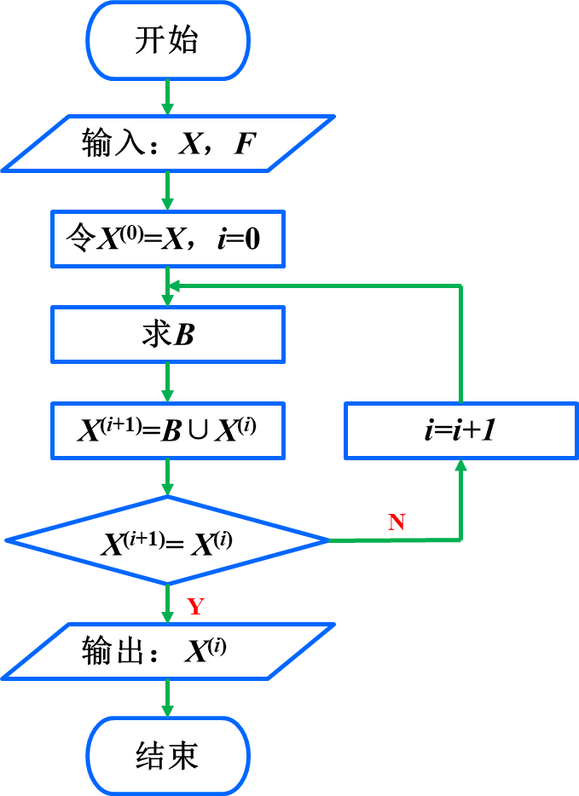
6.3
数据依赖公理系统
[例] 已知关系模式R<U, F>，其中U={A, B, C, D, E}；F={AB→C, B→D, C→E, EC→B, AC→B}。求(AB)_{F}⁺ 。
求解过程如下：
设X⁽⁰⁾=AB。
计算X⁽¹⁾：逐一的扫描F集合中各个函数依赖，找左部为A、B或AB的函数依赖。得到两个：AB→C，B→D。
于是X⁽¹⁾=AB∪CD=ABCD。
因为X⁽⁰⁾≠ X⁽¹⁾，所以再找出左部为ABCD子集的那些函数依赖，又得到C→E，AC→B，
于是X⁽²⁾=X⁽¹⁾∪BE=ABCDE。
因为X⁽²⁾已等于全部属性集合，所以(AB)_{F}⁺ =ABCDE。
算法6.1

Slide 12
6.3
数据依赖公理系统
Armstrong公理的完备性及有效性说明
“导出”与“蕴涵”是两个完全等价的概念
F⁺ ：为F所逻辑蕴涵的函数依赖的全体
F⁺ ：可以说成由F出发借助Armstrong公理导出的函数依赖的集合
两个函数依赖集等价是指它们的闭包等价
定义6.14 如果G⁺=F⁺，就说函数依赖集F覆盖G（F是G的覆盖，或G是F的覆盖），或F与G等价。

Slide 13
6.3
数据依赖公理系统
函数依赖集等价的充要条件
引理6.3 F⁺ = G⁺ 的充分必要条件是F ⊆ G⁺和G⊆ F⁺ 。
定义6.15 如果函数依赖集F满足下列条件，则称F为一个极小函数依赖集，亦称为最小依赖集或最小覆盖。
（1）F中任一函数依赖的右部仅含有一个属性。
（2）F中不存在这样的函数依赖X→A， 使得F与F-{X→A}等价。
（3）F中不存在这样的函数依赖X→A， X有真子集Z使得F-{X→A}∪{Z→A}与F等价。
定理6.3 每一个函数依赖集F均等价于一个极小函数依赖集F_{m}。此F_{m}称为F的最小依赖集。

Slide 14

§ 知识点检测
考察6.1节中的关系模式S<U,F>， F、 F ‘是否为最小覆盖
【解析】其中：
U={Sno, Sdept, Mname, Cno, Grade}，
F={Sno→Sdept, Sdept→Mname, (Sno,Cno)→Grade}
F是最小覆盖
F ' ={Sno→Sdept, Sno→Mname, Sdept→Mname,
(Sno,Cno)→Grade, (Sno,Sdept)→Sdept}
F '不是最小覆盖
因为：F '- {Sno→Mname} 与 F '等价
F '- {(Sno,Sdept)→Sdept} 也与F '等价
答案 解析 下一题
解析

Slide 15
谢谢观赏

